Slide 1
Азиатская кофейня “Бэба”
Решетникова Анна
Федосеева Екатерина

Slide 2
Введение
Кофенйя “БЭБА” специализируется на Bubble Tea , интересных напитках и выпечке. Старается создать теплую атмосферу для вас, вашей семьи или ваших друзей. Наша кофейня предлагает широкий ассортимент Bubble tea, лимонадов, а также сезонных напитков, выпечки и десертов.

Slide 3
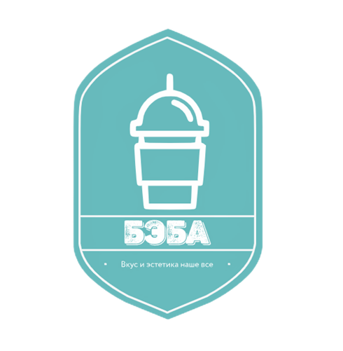
О нашей кофейне
“Мы верили, что добьемся этого” – успешные предпринимательницы о мечтах маленьких девочек.
Дети войны: "Мы голодали и не могли пользоваться App Store, но упорно шли к своей мечте".
"Из грязи в князи" или как простая русская девушка Екатерина обогнала в доходе семью Кардашьян.

Slide 4
Основные конкуренты

Slide 5
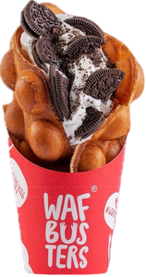
ООО Вафбастер рус
Г. Пермь
Средняя цена за Бабл чай – 250 р
Низкий средний чек
Находится в торговом центре

Slide 6

Bubble bar
Г. Пермь
Средняя цена за основную позицию – 250 р
Расположение в самом популярном ТЦ города, а также низкая цена

Slide 7
Проблемы на рынке Перми
Отсутствие широкого выбора напитков
Отсутствие правильного аналога бабл чая в Перми
Несоответствие цена качество у конкурентов
Отсутствие полноценной точки с возможность посидеть компанией

Slide 8

Решения:
Открыть несколько точек полноценных кофеен
Найти хорошего повара и правильно изучить тенденции и принцип готовки Bubble tea
Правильно подобрать помещение и обустроить его

Slide 9
Влияние факторов микросреды
1)Уровень конкуренции в отрасли Bubble tea может оказывать существенное влияние на успех кафе. В нашей ситуации рынок достаточно свободен, поэтому получить более конкурентоспособное преимущество будет проще.
2) Поставщики: В нашем случае имеется достаточное количество поставщиков, из которых можно сделать выбор с кем будет выгоднее всего работать.
3) Потребители: Азиатская культура с каждым годом набирает все больше и больше популярности, поэтому запрос на продукцию с азиатской тематикой будет определенно в спросе.
4) Торговля: В данном случае, поскольку наш бизнес основан на создании физического продукта, нам необходимо помещение в которое люди смогут прийти, посмотреть и попробовать продукт. Также можно внедрить доставку продукта для дистанционных продаж и расширения бизнеса.

Slide 10
Влияние факторов макросреды
1) Экономические факторы: Экономическая стабильность, уровень доходов и располагаемых средств населения, инфляция и безработица могут существенно влиять на спрос на продукцию Bubble tea. В периоды экономического подъема, люди могут быть более склонны тратить деньги на развлечения, включая походы в кафе.
2) Демографические факторы: Возраст, пол, расовый и культурный состав населения могут иметь значительное значение для рынка Bubble tea.
3) Правовая и политическая среда: Законодательство, регулирование и политические стабильность могут иметь влияние на рынок Bubble tea. Например, введение новых налогов или ограничений на продажу напитков с высоким содержанием сахара может повлиять на спрос и предпочтения потребителей.
4) Социокультурные факторы: Различные культуры и социальные тенденции могут сильно влиять на спрос на Bubble tea. Например, в странах с богатой традицией чаепития, таких как Тайвань и Китай, Bubble tea имеет большую популярность.

Slide 11
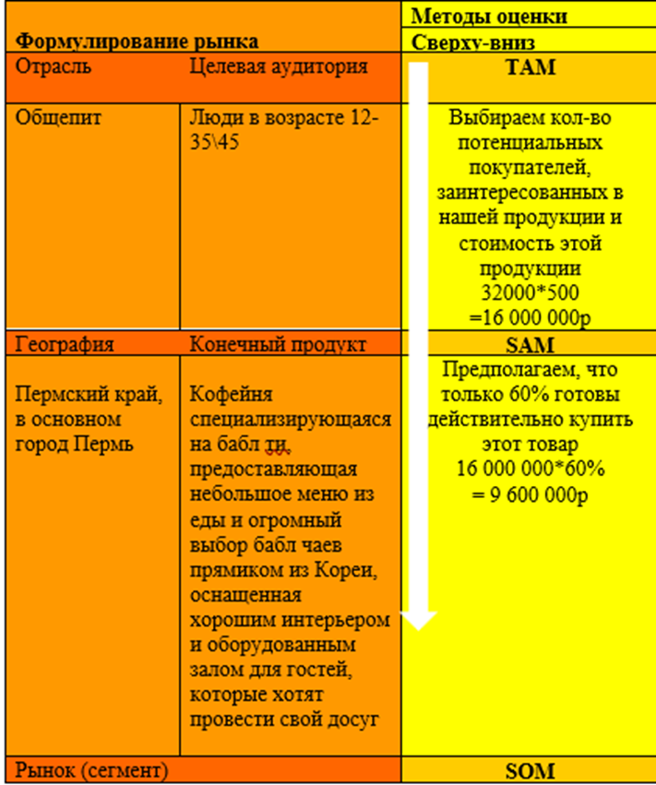
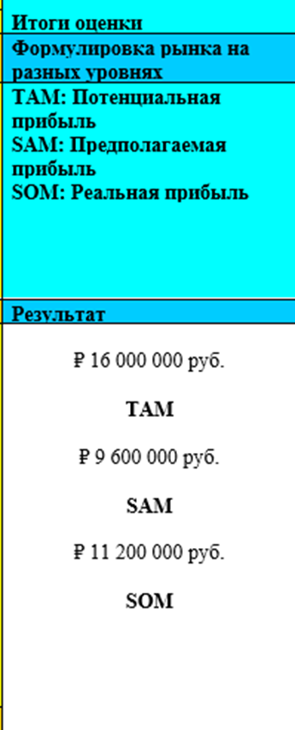
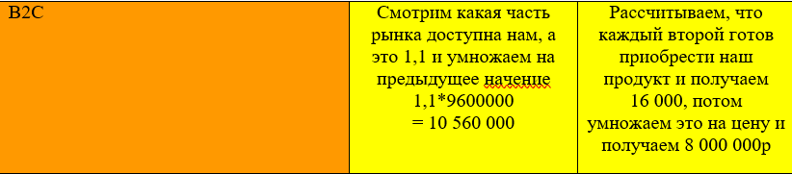
Оценка размера рынка по модели PAM TAM SAM SOM
10 560 000

Slide 12
Прогноз объёма продаж
Наименование | Показатель
Количество товара/услуги приобретаемое одним средним покупателем, нат.ед. товара в месяц (шт.) | 10
Численность всех покупателей (на территории бизнеса) | 1 000 000
Общее количество товара/услуги, приобретаемое всеми покупателями за мес. в нат.ед. | 1 500 000
Ваша доля рынка от общего количества товара/услуги, в % | 1.1%
Ваш объем продаж (средний), в нат.ед. в месяц | 16 500

Slide 13
Выручка

Slide 14
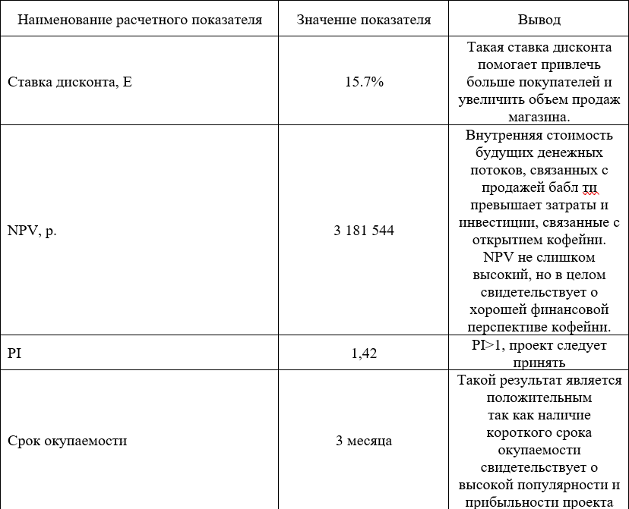
Показатели эффективности

Slide 15
Маркетинговая стратегия
Каналы продвижения | Исполнитель | Охват, чел. (по данным Исполнителя) | Период реализации проекта(когда?) | Период реализации, дней | Количество выходов (проданных штук) | Стоимость, руб.
Собственный сайт или онлайн-платформа, информация об услугах | Онлайн страница компании Инстаграм, Вконтакте и\или телеграмм | Примерно 30 тысяч человек | Бесконечно, с начала старта платформы | Бесконечно | Неограниченное, по запросу | Оформление визуала примерно около 10 тысяч рублей
Ярмарки, фестивали и другие различные мероприятия, направленные на азиатскую культуру | IdolCon 2024 | Более 3 000 человек | По запросу, зависит от дат ярмарок | 1-2 дня | Неограниченное, по запросу | Цена за участие зависит от политики организаторов фестивалей
Социальные сети и онлайн-реклама | ВКонтакте | 1000 чел. | По запросу | 30 | - | 20-80 тыс. за 1000 показов
Социальные сети и онлайн-реклама | Инстаграм | В зависимости от уровня бартер-блогеров | По запросу | 1-2 дня раз в два месяца | - | Наши товары или минимум 15 тысяч
Видеохостинг и\или тикток площадки при их открытии | You-tube (you-tube shorts) \ tiktok | От 1000 до 1 млн | Сразу после старта проекта | Пожизненно | - | 200 000-400 000 р

Slide 16
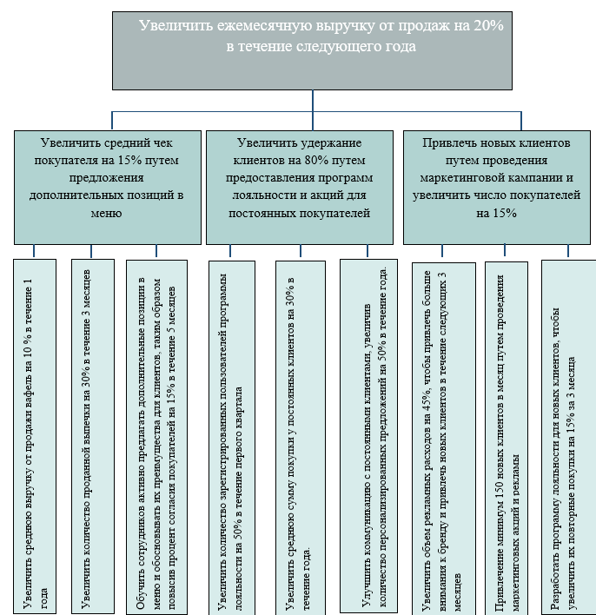
Дерево целей кофейни “Бэба”

Slide 17
Действия, которые мы должны сделать, чтобы открыться
Провести исследование рынка и конкурентов (14 дней)
Разработать бизнес-план кофейни (7 дней)
Разработка фирменного наименования и логотипа кофейня (2 дня)
Поиск и аренда подходящего помещения учитывая поток клиентов, близость к районам активного движения и удобный доступ (14 дней)
Закупка оборудования и мебели (10 дней)
Получение всех необходимых лицензий и разрешений (30 дней)
Разработка меню (12 дней)
Разработка дизайна интерьера самого помещения (14 дней)
Ремонт помещения (60 дней)
Поиск надёжных поставщиков продуктов (7 дней)
Закупка продуктов (от 5 до 15 дней)
Разработка оригинальной маркетинговой стратегии (10 дней)
Найти и нанять квалифицированных сотрудников, которые будут готовить и обслуживать посетителей, а также обучить их работе с оборудованием и соблюдению стандартов качества (25 дней)
Проведение мероприятия по открытию кофейни (5 дней)

Slide 18
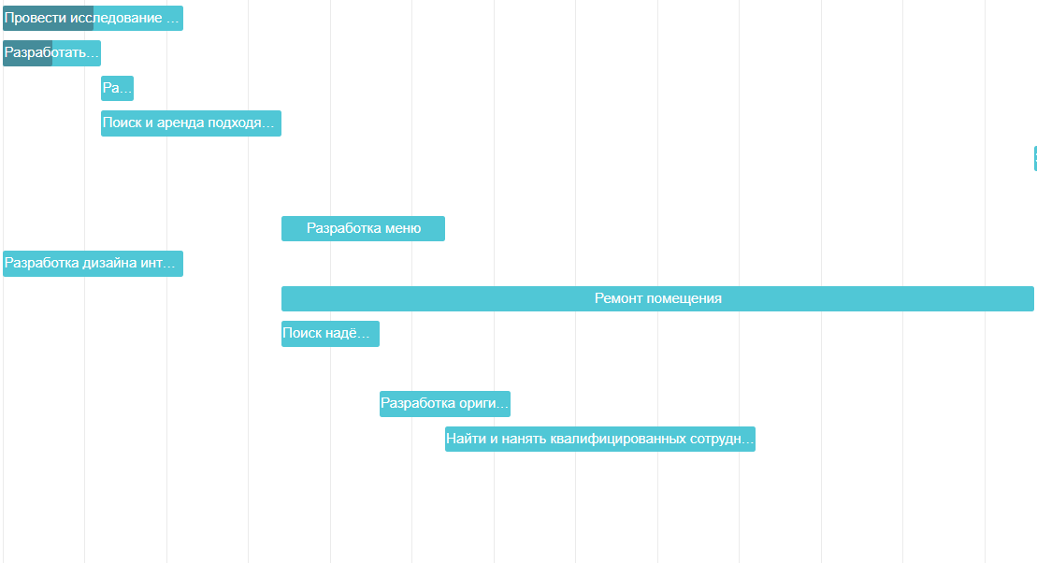
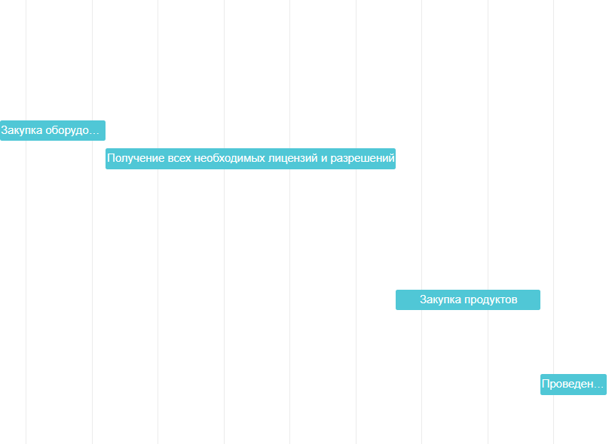
Диаграмма Ганта

